Slide 1
IV Всероссийский Форум Энергоэффективная Россия
ООО "Агентство недвижимости "Мультидом"
г.Севастополь

Slide 2
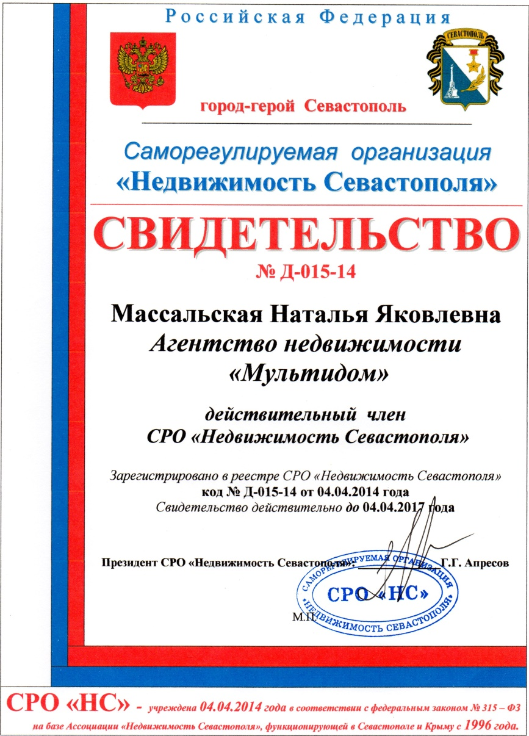
Участник профессиональных объединений

Slide 4
Агентство недвижимости "МУЛЬТИДОМ" работает на рынке недвижимости г.Севастополя 23 года - с 1995 года.
В настоящий момент АН «Мультидом» предоставляет на рынке недвижимости г.Севастополя следующие виды услуг:
Базовые (брокерские):
организация процесса покупки, продажи или обмена квартир на рынке вторичного жилья; организация процесса покупки, продажи загородных домов, коттеджей и земельных участков; услуги по аренде (сдачи в аренду) жилья, офисов и др. помещений; организация процесса покупки квартир в новостройках; услуги по междугороднему обмену недвижимости; услуги по организации операций с коммерческой недвижимостью, организация процесса приобретения недвижимости семьям военнослужащих по программе «военная ипотека», улучшение жилищных условий семьям с двумя и более детьми по программе «материнский капитал», работа с жилищными сертификатами граждан России с дальнего Севера и других категорий.

Slide 5
Профильные:
консалтинговые услуги в сфере недвижимости; маркетинговые услуги; услуги по мониторингу рынка недвижимости, анализу и прогнозированию; услуги по привлечению дополнительных источников финансирования покупки недвижимости; организация процесса ипотеки; юридические услуги в сегменте гражданско-правовых отношений при совершении сделок с недвижимостью; услуги по оценке недвижимости; услуги по профессиональному обучению; услуги по взаимодействию с другими участниками рынка недвижимости, переводы документов о праве собственности и других с украинского на русский язык и нотариальное заверение подписи переводчика, регистрация права собственности по законодательству РФорганизация подготовки и получения документов о праве собственности по наследству по законодательству РФ.

Slide 6
Рейтинг городов Крыма по стоимости новостроек (тыс.руб/кв.м.) Ялта – 105 Массандра – 92,5 Гурзуф – 84,7 Алушта – 80,8 Алупка – 79 Гаспра – 76,3 Севастополь – 70,7 Симферополь – 70,1 Судак – 69,6 Евпатория – 67,5 Феодосия 63,1 Керчь – 55,9

Slide 7
ПРИГЛАШАЕМ К СОТРУДНИЧЕСТВУ!
Агентство недвижимости
МУЛЬТИДОМ
г.Севастополь, ул.Б.Морская,35
E-mail: nat_mas@mail.ru
Тел. +79787362110
Директор
Массальская Наталия Яковлевна

Slide 8
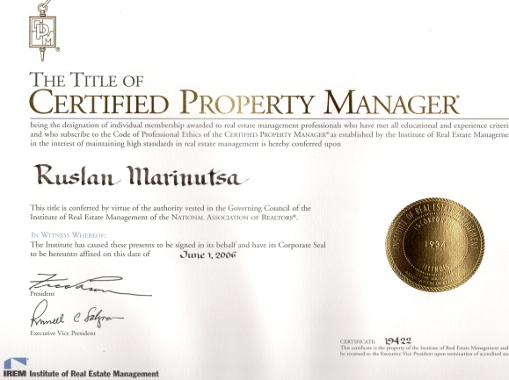
КОНСАЛТИНГОВАЯ КОМПАНИЯ «КРЫМ ИНВЕСТ ИНФОРМ»
Направления, по которым специализируется компания:
- Инвестиционный менеджмент (сопровождение инвестиций на всех этапах);
- Управление проектами в области девелопмента;
- Операции с коммерческой и жилой недвижимостью;
- Оценка бизнеса и недвижимости;
- Маркетинговые исследования различных сегментов рынка недвижимости;
- Юридическое обслуживание продажи или покупки корпоративных прав предприятий;
- Сопровождение по сложным сделкам купли/продажи активов.

Slide 9
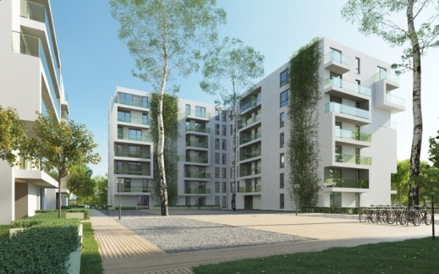
Предлагает для внедрения на территории г.Севастополя и Республики Крым программы, разработанные на основе передовых технологий и новейших достижений науки:
1. АТП-ТермаРОН - Экономичное отопление и ГВС молекулярными котлами для частных и многоквартирных домов;
2. Сверхтонкие специальные защитные покрытия, которые выполняют задачи по теплоизоляции, гидроизоляции, защите поверхностей от механических и химических воздействий, защите металла от коррозии, огнезащите, улучшению микроклимата в помещениях.
3. Инновационные разработки в области энергосбережения;
4. Программу реконструкции многоквартирных домов малой этажности с надстройкой и обстройкой устаревшего, аварийного и/или ветхого жилья.
5. Реализацию проектов KNX (интеллектуальное здание) «под ключ».
ООО «Комплексное инновационное строительство» является членом Международной ассоциации фондов жилищного строительства и ипотечного кредитования (МАИФ) и членом Консорциума ЭнРеКа (Энергоэффективность·Реконструкция·Капремонт).
ООО «КИС» – Новые горизонты в строительстве!

Slide 10
ПРИГЛАШАЕМ К СОТРУДНИЧЕСТВУ!
МАРИНУЦА РУСЛАН ЕПИФАНОВИЧ
+79787481020
E-mail : invest_ruslan@mail.ru

